Slide 1

Sistem və sistem yanaşması
Sistem dedikdə müəyyən məqsədə nail olmaq üçün bir-birilə əlaqələndirilmiş müxtəlif elementlərdən ibarət obyekt başa düşülür və həmin obyektə vahid tam kimi baxılır. Sistem yanaşması isə müəyyən hadisə və hadisələrin tədqiqində bu hadisələrin ayrı-ayrılıqda araşdırılması ilə yanaşı, bu hadisələr arasındakı əlaqə və qarşılıqlı əlaqə də nəzərə alınır.

Slide 2

Sistemin Xüsusiyyətləri
Ehtimal və ya Deterministik
Sistemlər ehtimal və ya deterministik ola bilər.
Məqsədlər
Sistemlərin müəyyən məqsədləri olur.
Alt sistemlər
Sistemlər alt sistemlərdən ibarət olur.
Açıq və ya Qapalı
Sistemlər açıq və ya qapalı ola bilər.

Slide 3

Əlaqə və Nəzarət
Əlaqə
Əlaqə və Nəzarət
Sistemdəki hər transformasiyanın sonunda əldə edilən məlumatın yenidən sistem girişi kimi göndərilməsi ilə formalaşır.
Bir sistemin effektiv olması üçün sistemə əks əlaqə və nəzarət komponentlərinin daxil olması qaçılmazdır.
1
2
3
Nəzarət
Digər altsistemlərin davranışını tənzimləyən monitorinq alt sistemidir.

Slide 4
Sistem və onun ətraf mühiti
Xarici Mühit Əlaqəsi
Daxili və Xarici mühit
Sistem Elementləri
Sistemlər həm də xarici mühit və şəraitlə qarşılıqlı əlaqədə olur.
Sistemlər bir-birindən həm onların qarşısına qoyulan məqsədlərə, həm də tərkiblərinə görə fərqlənirlər.
Müxtəlif sistemlər müxtəlif elementlərdən ibarət olur və müxtəlif məqsədləri reallaşdırır.

Slide 5

İnformasiya Sistemləri
1
İnformasiya Sistemlərinin Tərkibi
İnformasiya sistemləri hardware, software, şəbəkə mənbəyi, verilənlər bazası və istifadəçi resurslarından ibarətdir.
2
İnformasiya Sistemlərinin Vəzifələri
İnformasiya sistemləri planlaşdırma, nəzarət, qərarvermə və tədqiqat kimi vəzifələri yerinə yetirir.
3
İnformasiya Sistemlərinin Növləri
Transaksiya emalı sistemləri, idarəetmə informasiya sistemləri və üst idarəetmə informasiya sistemləri kimi növləri var.

Slide 6




Transaksiya Emalı Sistemləri
Verilənlərin Emalı
Transaksiya emalı sistemləri gündəlik əməliyyatları emal edir və aktual məlumat təqdim edir.
Hesabatlar
Bu sistemlər müəssisənin digər informasiya sistemlərinə əsas məlumatları təqdim edir.
Avtomatlaşdırma
Transaksiya emalı sistemləri gündəlik və təkrarlanan əməliyyatları avtomatlaşdırır.

Slide 7
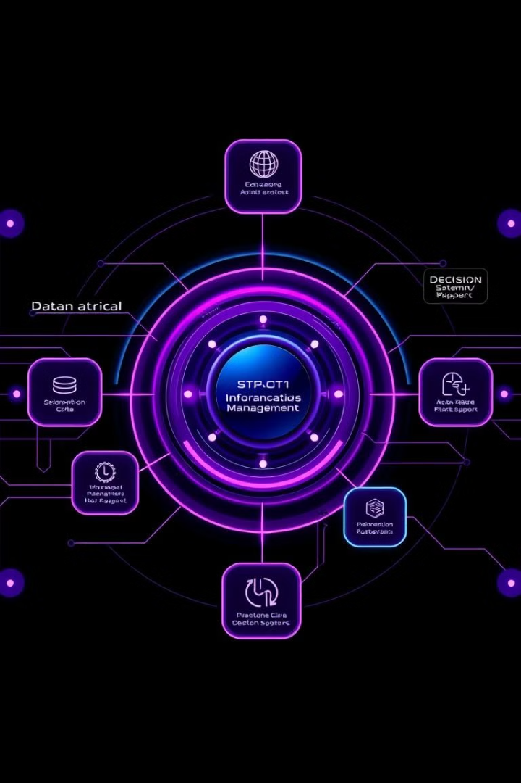



İdarəetmə İnformasiya Sistemləri
Verilənlərin Toplanması
İdarəetmə informasiya sistemləri transaksiya emalı sistemlərindən məlumat toplayır.
Məlumatların Emalı
Toplanan verilənlər təsnifləndirilib, redaktə edilərək mənalı məlumatlara çevrilir.
Qərar Dəstəyi
İşlənmiş məlumatlar menecerlərə qərar qəbul etmədə kömək edir.

Slide 8
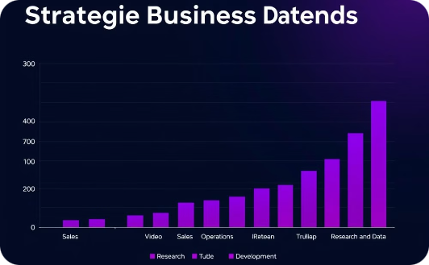
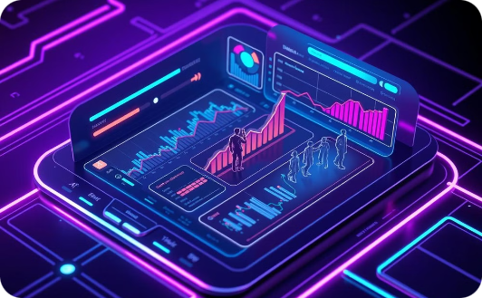
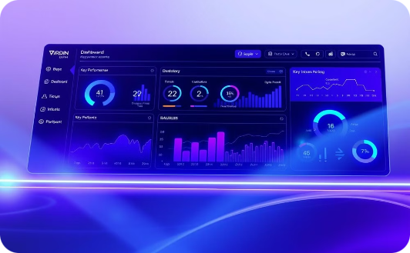
Üst İdarəetmə İnformasiya Sistemləri
Strateji Qərarlar
Simulyasiya və Təhlil
İş İntellekti
Üst idarəetmə informasiya sistemləri top menecerlərə strateji qərarlar qəbul etmədə kömək edir.
Bu sistemlər mürəkkəb və proqramlaşdırıla bilməyən qərarların qəbul edilməsində təhlil və simulyasiya imkanları təqdim edir.
Üst idarəetmə informasiya sistemləri yüksək səviyyəli qərarlar, strateji planlar və monitorinq üçün iş intellekti təqdim edir.

Slide 9

Korporativ Proqramlar
Biznes Proseslərinin İnteqrasiyası
Çeviklik və Məhsuldarlıq
İnteqrasiya Problemi
Bu sistemlər biznesin daha çevik və məhsuldar olmasına kömək edir, müştərilərə xidməti və resursların effektiv idarə olunmasını təmin edir.
Müəssisələr istifadə etdikləri müxtəlif informasiya sistemlərini bir-biri ilə əlaqələndirmək və vahid sistem yaratmaq problemi ilə üzləşirlər.
Korporativ proqramlar müəssisədəki müxtəlif sistemləri birləşdirərək biznes proseslərini daha yaxından əlaqələndirir.

Slide 10
Biznes-İnformasiya
Verilənlər və Məlumatlar
Biznes-İnformasiya
İşgüzar Bilik
Verilənlər həssas və başa düşülən, qəbul edilən haldır, onların məzmunu qərəzsiz, ədalətli xarakter daşıyır.
Biznes-informasiya rəhbərlik tərəfindən qərarların qəbulu üçün potensial faydalı kimi qəbul edilən üsulla emal olunmuş və cəmləşdirilmiş verilənlərdir.
İşgüzar bilik intuisiyaya əsaslanmışdır və informasiyadan konkret fəaliyyətə yönəlməsilə fərqlənir.

